Slide 1
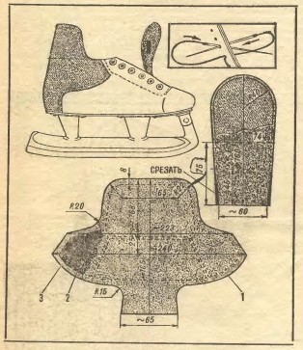
Внеклассное занятие
По теме: «Работа с картоном» Изготовление конька

Slide 2
Загадка
Есть ребята у меня
Два серебряных коня
Езжу сразу на обоих
Что за кони у меня?
Коньки

Slide 3
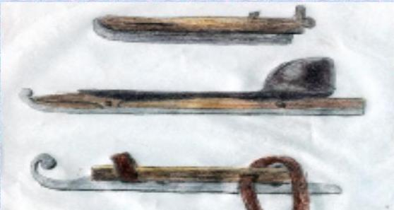
История конька
В России костяные коньки появились почти 3 тысячи лет назад. Эти коньки имели три отверстия - два для крепления конька к носку обуви и одно для удержания конька у пятки.

Slide 4
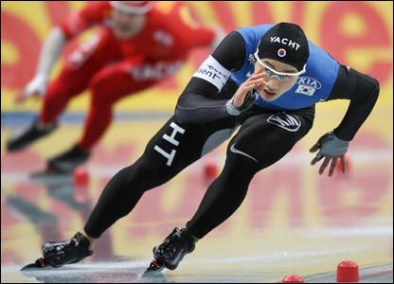
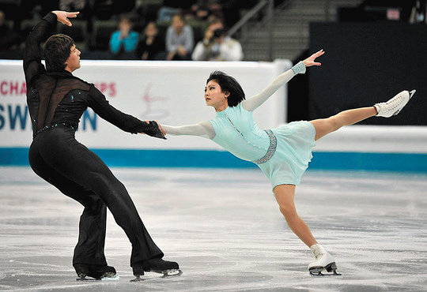
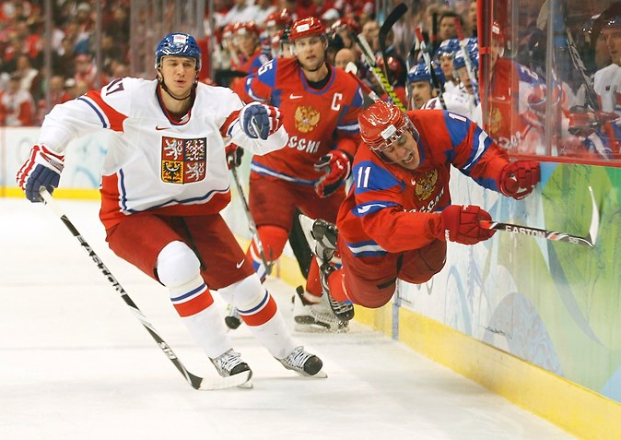
Коньки в спорте
Фигурное катание на коньках
Хоккей на льду
Скоростной бег на коньках

Slide 5
Схема сборки конька
Склеить детали
2. Вставить скрепку
3. Приклеить полоски скотча
4.Обклеить картон белой бумагой
5. Вырезать из салфетки заготовку и приклеить на картон

Slide 6
Получилось?
Молодцы!

